Slide 1


PHÒNG GIÁO DỤC VÀ ĐÀO TẠO QUẬN LONG BIÊN
TRƯỜNG MẦM NON HOA HƯỚNG DƯƠNG
GIÁO ÁN
VĂN HỌC
Đề tài: Thơ: Giữa vòng gió thơm
Lứa tuổi: Mẫu giáo lớn A1
Người dạy:Nguyễn Khánh Hòa
Năm học 2022-2023

Slide 2

Hát: Cháu yêu bà

Slide 3
Cô giới thiệu và đọc diễn cảm bài thơ: Giữa vòng gió thơm

Slide 4
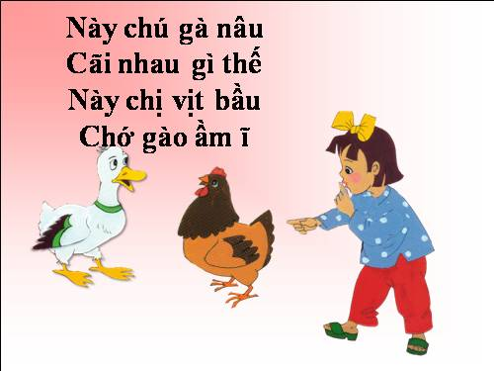

Slide 5
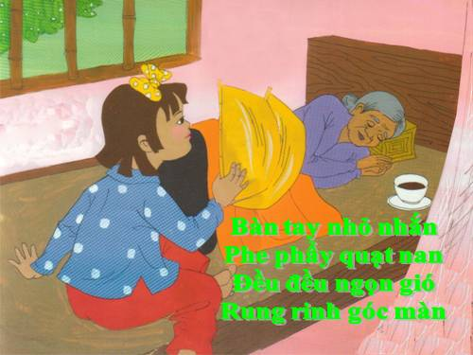

Slide 6
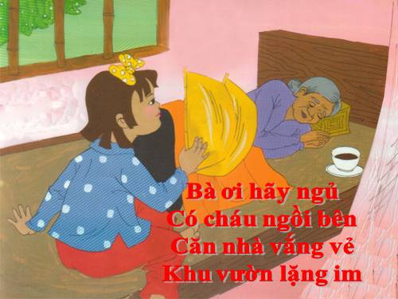

Slide 7
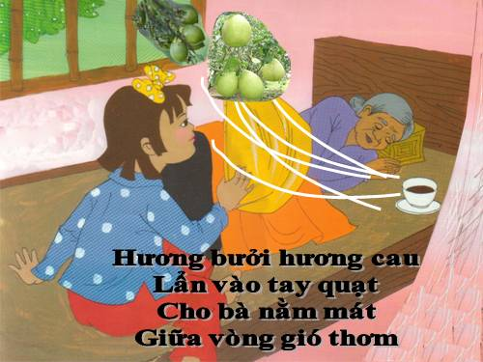

Slide 8
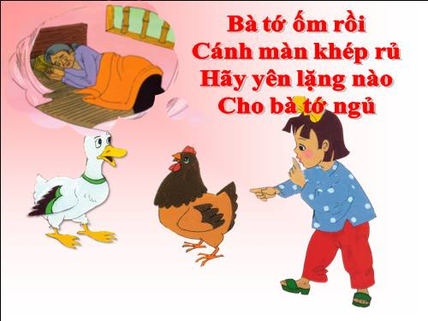

Slide 9

Đàm thoại giảng giải, trích dẫn

Slide 10
Dạy trẻ đọc thơ

Slide 11
Kết thúc: Hát bài “ Có ông bà,có ba má”

